Slide 1
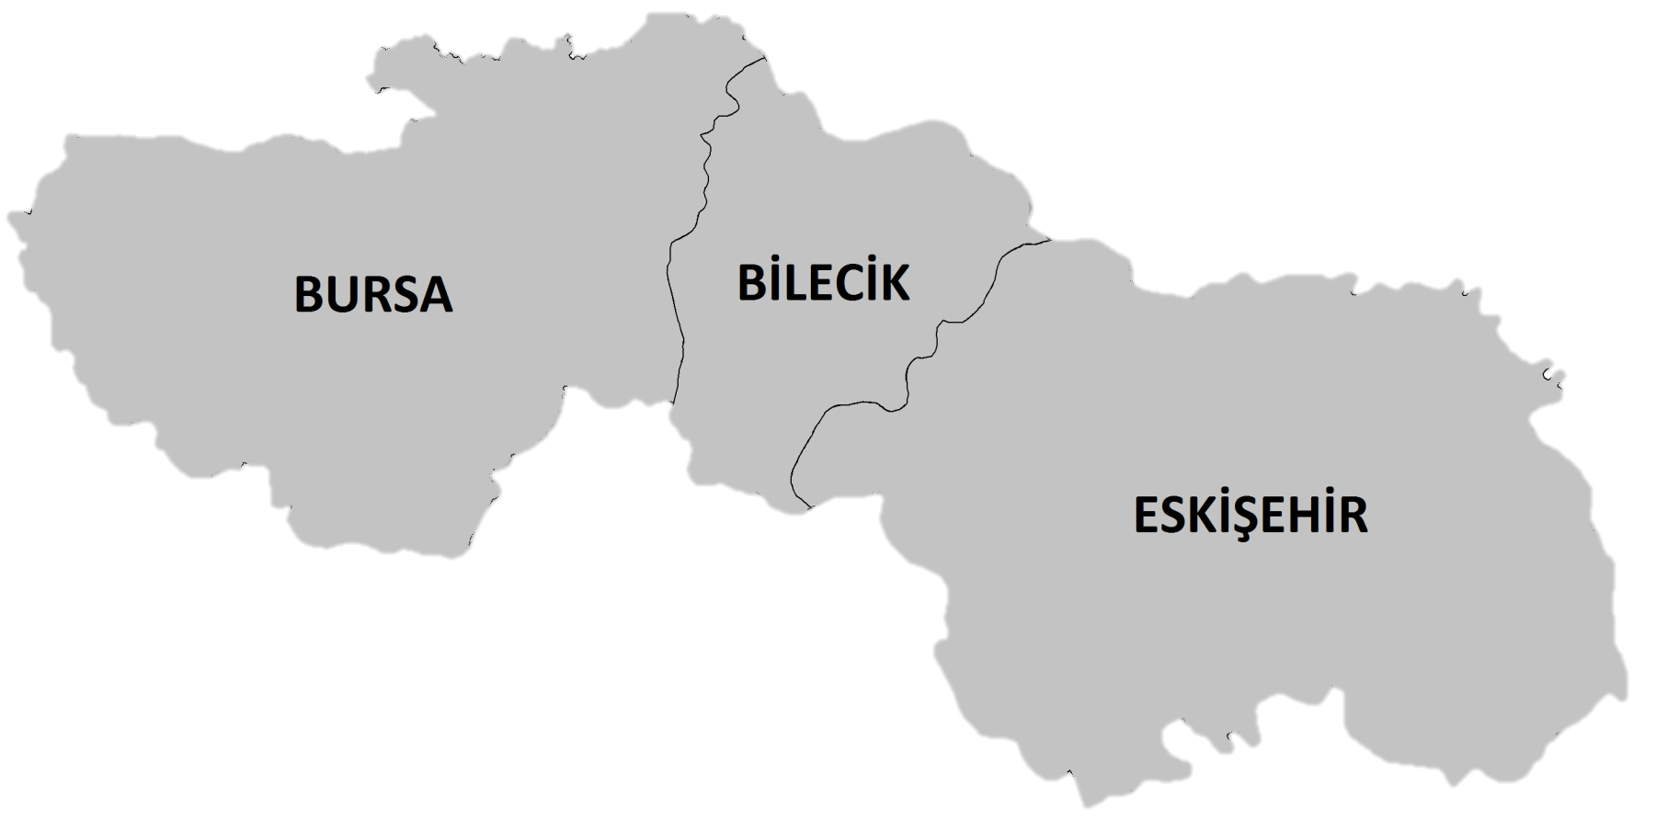
BURSA ESKİŞEHİR BİLECİK KALKINMA AJANSI

Slide 2
Sunum İçeriği
Kalkınma Ajansları ve BEBKA
Bölge Planı
Bölge Verileri
GZFT Analizi
Vizyon - Gelişme Eksenleri - Amaç – Hedef ve Stratejiler
Ajans Destekleri

Slide 3
KALKINMA AJANSLARI

Slide 4
KALKINMA AJANSLARI
Kalkınma Bakanlığı koordinasyonunda,
26 Düzey 2 bölgesi esas alınarak Bakanlar Kurulu Kararı ile kurulan,
Uygulamacı değil destekleyici, koordinatör ve katalizör

Slide 5
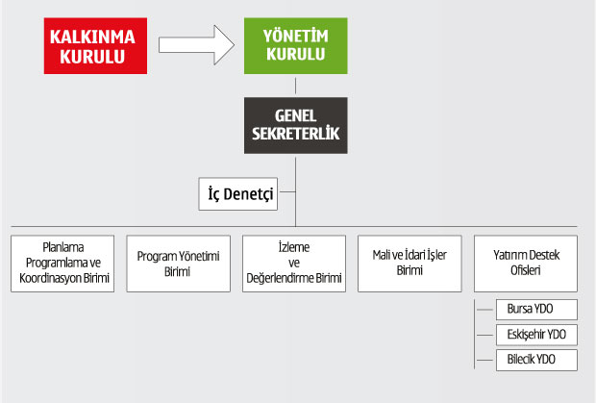
AJANS TEŞKİLAT YAPISI

Slide 6
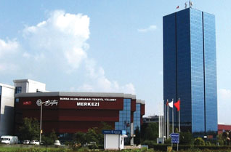
BEBKA
25.01.2006 tarih ve 5449 sayılı “Kalkınma Ajanslarının Kuruluşu, Koordinasyonu ve Görevleri Hakkında Kanun”a dayanarak
14 Temmuz 2009 tarih ve 2009/15236 sayılı Bakanlar Kurulu Kararı ile
Bursa Merkez Ofis
Adres : Yeni Yalova Yolu 4.Km Buttim İş Merkezi Buttim Plaza Kat 6 16250 Osmangazi/Bursa
Telefon : 0 224 211 13 27
Faks : 0 224 211 13 29
E-Posta : bebka@bebka.org.tr
Web : www.bebka.org.tr
Eskişehir Yatırım Destek Ofisi : İl Genel Meclis Başkanlığı Binası
Bilecik Yatırım Destek Ofisi: İl Özel İdaresi Binası

Slide 7
BEBKA Yönetim Kurulu
• Bölge İllerinin Valileri • Bölge İllerinin Belediye Başkanları • Bölge İllerinin İl Genel Meclisi Başkanları • Bölge İllerinin Ticaret ve Sanayi Odası Başkanları
Başkan | : | Şahabettin HARPUT - Bursa Valisi
Başkan Vekili | : | Dr. Kadir KOÇDEMİR - Eskişehir Valisi
Üyeler | : | H.İbrahim AKPINAR - Bilecik Valisi Selim YAĞCI - Bilecik Belediye Başkanı Recep ALTEPE - Bursa Büyükşehir Belediye Başkanı Prof.Dr. Yılmaz BÜYÜKERŞEN - Eskişehir Büyükşehir Belediye Başkanı H. Hüseyin ÇELİK - Bilecik İl Genel Meclisi Başkanı Nedim AKDEMİR - Bursa İl Genel Meclisi Başkanı Ahmet YAPICI - Eskişehir İl Genel Meclisi Başkanı Ahmet ÖZÜNLÜ - Bilecik Ticaret ve Sanayi Odası Başkanı Celal SÖNMEZ - Bursa Ticaret ve Sanayi Odası Başkanı Harun KARACAN - Eskişehir Ticaret Odası Başkanı

Slide 8
BEBKA Kalkınma Kurulu
Toplam 100 üyeden oluşur
Bursa: 49 , Eskişehir: 29, Bilecik: 22
Belediyeler, İl Özel İdareleri,
İl ve Bölge Müdürlükleri, Kaymakamlıklar,
Üniversiteler, Ticaret ve Sanayi Odaları,
Birlikler, Kooperatifler Organize Sanayi Bölgeleri,
Dernekler (İş Adamları Dernekleri, Bursa Kalite Derneği, Eskişehir Çevre Sağlık İzcilik Gençlik ve Spor Kulübü Derneği, Eskişehir Turizm ve Tanıtma Derneği, Edebali Kültür ve Araştırma Derneği, …)
Vakıflar (Coşkunöz Eğitim Vakfı, Yunus Emre Kültür Sanat ve Turizm Vakfı, Ertuğrulgazi’yi Anma ve Söğüt Şenliği Vakfı)
Olay Medya Center A.Ş., Kanal 26 TV. A.Ş., Eskişehir Gazeteciler Cemiyeti
…

Slide 9
BÖLGE PLANI

Slide 10
Bölge Planı

Slide 11
Bölge Planı
Bölge vizyonuna ulaşma hedefine yönelik
Gelişme eksenlerini belirleyen
Yerel kaynakların bu yönde harekete geçirilmesini öngören
Ulusal kalkınma planından sonra gelen
Bursa, Eskişehir ve Bilecik illerinden oluşan TR41 Düzey 2 Bölgesi için
2010-2013 dönemi

Slide 12
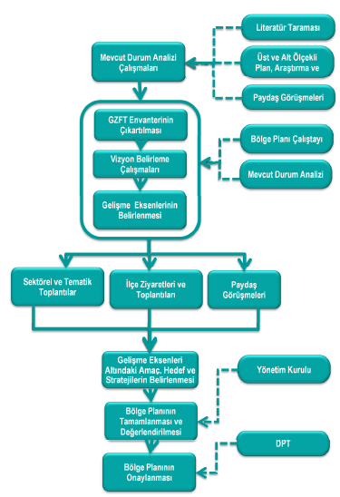
Bölge Planı Süreci

Slide 13
Bölge Planı Çalışmaları
Haziran 2010 tarihi itibarıyla başlamıştır
Kamu, özel sektör ve sivil toplumu kapsayan paydaş analizi ve ziyaretleri
Bölgenin ekonomik, sosyal ve kültürel tüm sektörlerine ilişkin mevcut durum tespit çalışmaları
Bölge Planı Çalıştayı: 9-10 Ağustos 2010 , kamu, özel kesim ve sivil toplumu temsilen 220 kişi
Sektörel ve tematik toplantılar
Diğer planların incelenmesi: İl Çevre Düzeni Planları,Stratejik Planları (Belediyeler, İl Özel İdareleri, Ticaret ve Sanayi Odaları , Üniversiteler)

Slide 14
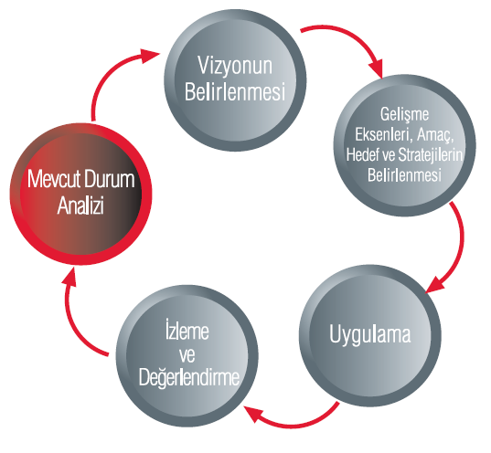
Planlama-Uygulama Döngüsü

Slide 15
Bölge Planı
Birinci bölüm :
Planlama süreci ve yöntemi,
Katılımcılık stratejisi
Yönetici özeti
İkinci bölüm :
Bölgemizdeki 3 ile ilişkin verilerin Bölge ve Türkiye karşılaştırmaları
Mevcut durum verileri : nüfus ve demografi, eğitim, sağlık, sosyoekonomik yapı, çevre, ulaşım, altyapı, enerji …
Analizler : GZFT analizi , PESTLE analizi
Üçüncü bölüm:
Üst ölçekli plan kararlarının sentezi (9. Kalkınma planı ve diğer ulusal stratejiler)
Bölgenin vizyonu, gelişme eksenleri, amaç, hedef ve stratejiler

Slide 16
BÖLGE VERİLERİ

Slide 17
Nüfus
TR41 Bölgesi, 29.095 km2’lik yüzölçümü (Türkiye yüzölçümünün %3,7’si)
Adrese Dayalı Nüfus Kayıt Sistemi (ADNKS) 2009 verilerine göre
3.508.133 nüfusa sahip olan bölge (Türkiye toplam nüfusunun %4,8’i)
kilometrekareye 123 kişi olan nüfus yoğunluğu 94 olan ülke nüfus yoğunluğunun üzerinde
Bursa’nın nüfus yoğunluğu 245, Eskişehir 55 ve Bilecik 47
Şehir nüfus oranı %87

Slide 18
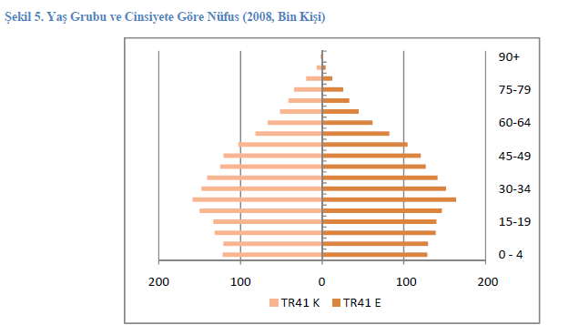
Yaş Gruplarına Göre Nüfus Dağılımı
Genç nüfusun ağırlığı dikkat çekicidir:
Bölge nüfusunun %38’i 25 yaşın altındadır
25-65 yaş arası nüfus, toplam nüfusun %54’ü
65 yaş üstü nüfus, toplam nüfusun %8’ini oluşturmaktadır
Bölgede toplam okuryazarlık oranı %96’dır.

Slide 19
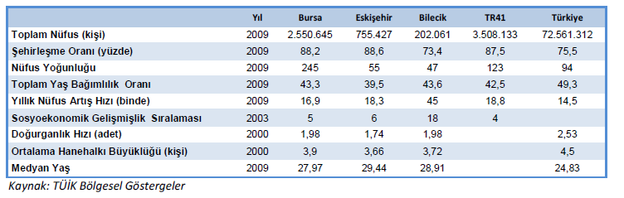
Demografik Göstergeler
Bölgenin nüfus yoğunluğu ve şehirleşme oranı Türkiye ortalamasının üzerindedir.
Yoğun göç almakta:
Nüfus artış hızı, doğurganlık hızından yüksektir.
Doğurganlık hızı, Türkiye ortalamasından düşük olmasına rağmen, nüfus artış hızı yüksek
Gelişmişlik sıralamasında ön sıralarda
Ortalama hane halkı büyüklüğünde tüm bölge illeri Türkiye ortalamasının altında

Slide 20
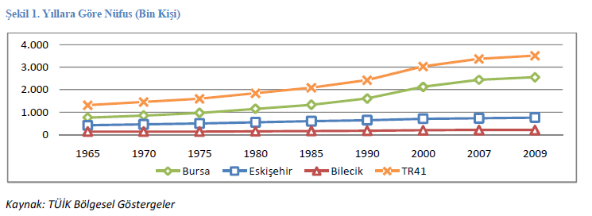
Demografik Göstergeler
Bölgede özellikle 1985’ten sonra hızlı nüfus artışı gözlenmektedir
Bursa ilindeki nüfus, sürekli artış göstermiş, bölgenin de eğilimini belirlemiştir, Eskişehir ve Bilecik illerindeki nüfus artışı ise nispeten daha azdır.

Slide 21
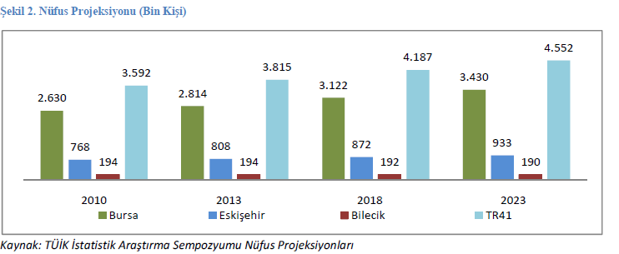
Nüfus Projeksiyonu
Bölge nüfusunun önümüzdeki yıllarda kademeli bir artış göstermesi öngörülmektedir.
Bursa’nın cazibe merkezi olma konumunun devam etmesi beklenmekte

Slide 22
Göç
Bölgede sayı olarak en fazla göçü Bursa ili almaktadır.
Bursa ilinin aldığı göçün önemli bir kısmı Erzurum, Muş, Samsun, Diyarbakır ve Artvin illerinden.
Bölgedeki iller genelde çevre illere, İstanbul, Ankara ve İzmir gibi büyükşehirlere göç vermekte

Slide 23
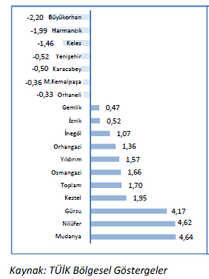
Bursa İlçe Nüfusları Değişim Oranları
Gelişmişliği az olan ilçelerden şehir merkezlerine doğru göç görülmektedir.
Bursa ilinde dağ ilçeleri olan Büyükorhan, Harmancık ve Keles büyük oranda göç vermektedir.
Yeni cazibe merkezleri Nilüfer, Mudanya ve Gürsu yüksek oranda göç almaktadır
(2008-2009)

Slide 24
Gelişmişlik ve Gelir
Bursa, birinci derecede gelişmiş iller arasında (DPT, İllerin Sosyoekonomik Gelişmişlik Sıralaması, 2003)
Türkiye toplam maaş ve ücretleri içindeki payı olarak TR41 Bölgesi, İstanbul, Ankara ve İzmir bölgelerinden sonra en yüksek paya sahip 4. bölge
Hane halkları, gelirlerinin büyük kısımlarını zorunlu harcamalara ayırmakta (konut–kira, gıda-alkolsüz içecekler, sigara ve tütün için yapılan harcamaların toplam harcamaların yarısını oluşturmakta)
Ankara
İzmir
Doğu Marmara

Slide 25
İstihdam
Sektörlere göre istihdam oranları:
%47,4’ü hizmetler
%40,7’si sanayi
%11,9’u tarım
İşsizlik oranı %13,9, işgücüne katılma oranı %48,4
Toplam tarımsal alanı 969.344 hektardır,
874.870 hektarı toplam işlenen tarım alanı,
geri kalanı ise uzun ömürlü bitkiler alanıdır.
daha çok sebze ve meyve üretimi yapılmakla birlikte tahıl üretimi de önem teşkil etmektedir

Slide 26
Yerel Yönetimler
82 belediye (2’si büyükşehir belediyesi)
3 il özel idaresi
1.273 köy

Slide 27
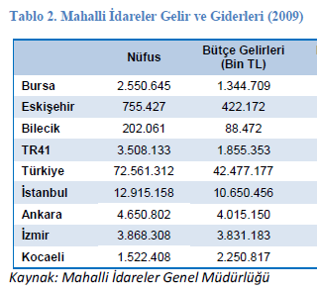
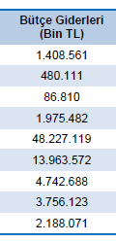
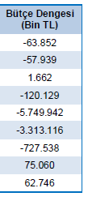
Mahalli İdareler

Slide 28
Sivil Toplum Kuruluşları
TR41 Bölgesi sivil toplum oluşumları bakımından güçlü bir potansiyele sahiptir
Dernekler özellikle sosyal, kültürel, dini hizmetler ve spor alanlarında yoğunlaşmıştır
Vakıf örgütlenmesinde ise bölge, zengin tarihi birikim ve varlığa rağmen oldukça zayıf kalmıştır.
Sanayi ve Ticaret Odaları’nda ise özellikle Bursa ve Eskişehir’deki kuruluşlar oldukça etkindir.

Slide 29
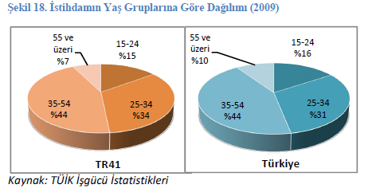
İstihdam
25-34 yaşları arasındaki istihdam edilen nüfusun Türkiye ortalamasının üstünde olduğu görülmektedir.

Slide 30
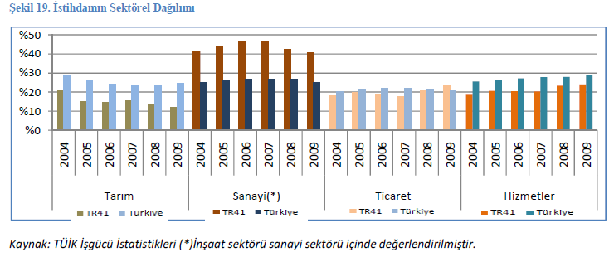
İstihdamın Sektörel Dağılımı
Bölgede sanayi sektörünün ağırlığı istihdam alanında belirgin bir şekilde görülmekte
Ticaret ve hizmetler sektörünün istihdam içindeki payı artmakla
Tarım sektörünün payı azalmakta

Slide 31
Eğitim Düzeyine Göre İstihdam
Nitelikli işgücü (ortaöğretim, üniversite, yüksek lisans ve doktora eğitimi almış) istihdamdaki payları ise Türkiye ortalamasının üzerinde olması bölgede yoğun olarak faaliyet gösteren sektörlerin ihtiyaçları ile paralellik arz etmektedir.

Slide 32
Sanayi Sektörü
İller arası Rekabetçilik Endeksi, URAK (Uluslararası Rekabet Araştırmaları Kurumu) : Bursa, Türkiye’deki en rekabetçi 5. şehir (2008-2009)
Tekstil ve hazır giyim, otomotiv, gıda, makine, elektrikli teçhizat, kimya sanayi, mobilya, madencilik, metal sanayi
DPT, İllerin ve Bölgelerin Sosyoekonomik Gelişmişlik Sıralaması
Bölge, İstanbul ve Doğu Marmara bölgelerinden sonra 3. sırada
Bursa iller sıralamasında 4. sırada
Sanayideki 490 bin kişilik istihdam Türkiye’nin %11,2’si
Bölgedeki %42,6’lık sanayi istihdam oranı, %19,8 ‘lik Türkiye ortalamasından çok üstündedir

Slide 33
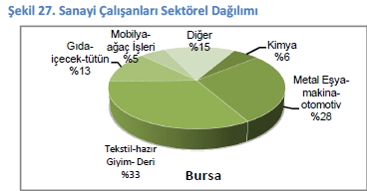
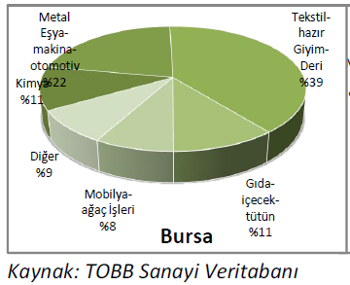
Sanayi Sektörleri
Bursa’da tekstil ve hazır giyim, makine imalatı, otomotiv, gıda ön plana çıkmaktadır.

Slide 34
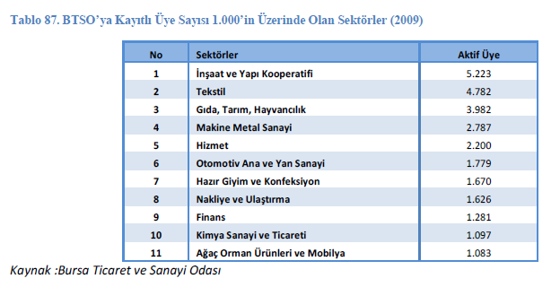
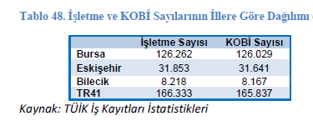
İşletmeler ve KOBİ’ler
Bölgedeki işletmelerin %99,7’sini KOBİ’ler oluşturmaktadır

Slide 35
Organize Sanayi Bölgeleri
Türkiye’de toplam 261 OSB, Bursa’da 13 OSB. (Türkiye ortalamasının çok üzerinde.)
Bursa Ticaret ve Sanayi Odası (BTSO) OSB :
1962’de kurulan Türkiye’nin ilk OSB’si
670 hektar
220 firma
35.000 kişiye istihdam
Tam kapasite çalışmaktadır
Otomotiv ve yan sanayi ile Tekstil firmaları ağırlıktadır
Hasanağa, Demirtaş, Gürsu, İnegöl, Kestel, M.Kemalpaşa-Mermerciler, M.kemalpaşa OSB, Nilüfer OSB, Yenişehir, Bursa Deri OSB, İnegöl 2. OSB

Slide 36
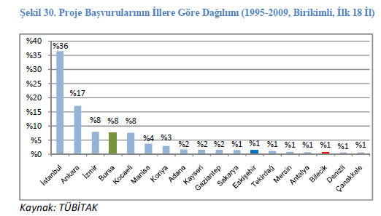
Ar-Ge
TEYDEB Proje başvurularında Bursa 4. sırada
Firmalara verilen Ar-Ge hibe destek tutarlarında Bursa, İstanbul ve Ankara’nın ardından üçüncü sırada

Slide 37
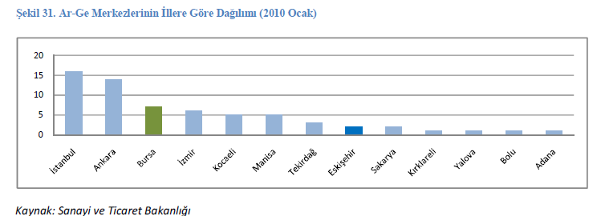
Ar-Ge Merkezleri
Ar-Ge Merkezi Belgesi almaya hak kazanan 64 işletmeden 7’si Bursa’da
2009 yılında patent başvurularında Bursa 4. sırada
Ulutek Teknoloji Geliştirme Bölgesi (Uludağ Üniversitesi)
2008 yılı toplam makale sayılarına göre Uludağ Üniversitesi 14. sırada

Slide 38
Diğer Başlıklar
Sosyal Yapı
Ulaşım ve Lojistik
Turizm ve Kültür
Enerji ve Tabii Kaynaklar
Çevre
…

Slide 39
GZFT ANALİZİ

Slide 40
GZFT Analizi - Yöntem
Kamu kesimi, özel sektör ve sivil toplum temsilcilerinden oluşan 220 kişilik bir katılımla gerçekleşen Bölge Planı Çalıştayı (Genel oturum ve küçük grup çalışmaları)
Bölgenin mevcut durum analizi çalışması GZFT analizine dahil edilmiştir. (somut verilerle destekleme)
Dokuzuncu Kalkınma Planı Özel İhtisas Komisyonu Raporları
Bakanlıklar tarafından hazırlanan sektörel ve tematik planlar
1/100.000 ölçekli İl Çevre Düzeni Planları
İl Özel İdareleri Stratejik Planları
50.000 nüfusun üzerindeki belediyelerin stratejik planları
Sektörel çalıştaylar
(1-5 arası) puan verilerek önceliklendirme çalışması yapılmış böylelikle en öncelikli ve önemli güçlü ve zayıf yönler ile fırsatlar ve tehditler

Slide 41
GZFT Analizi – Güçlü Yönler
Coğrafi konum itibarıyla ulusal ve uluslararası pazarlara yakınlık, bölgede serbest bölge ve liman bulunması
Bölgede rekabetçi, ihracata yönelik ve istihdam potansiyeli yüksek iş kümelerinin varlığı (Otomotiv, tekstil-hazır giyim, makine-metal, gıda, havacılık, seramik ve mobilya sektörlerinin Türkiye’ye göre önde olması)
Bölgede giderek artan San-Tez, TEYDEB, TTGV, TÜBİTAK 1001, AB projesi geliştirme ve uygulama kapasitesi
Bölgede alt yapısını tamamlamış ve kullanılabilir alanı olan çok sayıda OSB bulunması
Güçlü ticaret ve sanayi örgütlerinin varlığı
Yabancı firmaların varlığı ve yabancı ortaklarla çalışılma kültürü
Eğitimli, kalifiye, genç ve dinamik işgücü varlığı

Slide 42
GZFT Analizi – Güçlü Yönler
Teknoloji geliştirme bölgelerinin varlığı
Bölgenin verimli tarım arazileri, su ve toprak kaynakları yönünden zengin
Tarımda ürün çeşitliliğinin olması, siyah incir, zeytin ve nar gibi meyvelerin stratejik ürün haline gelmeleri
Bölgenin sosyoekonomik açıdan gelişmiş olması (Türkiye geneli gelişmişlik düzeyi sıralamasında 4. sırada)
İklim ve doğal kaynaklar ile tarihi ve kültürel değerlerin varlığı; henüz büyük oranda bozulmamış çevrenin mevcut olması
Kış turizminin gelişmiş olması
Dünya genelinde önemi artmakta olan sağlık ve termal turizm talebine cevap verebilecek doğal kaynakların olması
Bölgede yüksek rezervlere sahip madenlerin (mermer, boraks, kil, magnezit) olması

Slide 43
GZFT Analizi – Zayıf Yönler
Bölgede demiryolu, denizyolu ve havayolu ulaşım ağlarının ve entegrasyonunun yetersiz olması
Tarım ve hayvancılıkta yeterli sermaye birikiminin olmaması, işletmelerin çok parçalı yapısı ve toplulaştırma yapılmamış olması
Sanayi ve kaçak yapılaşma nedeniyle tarıma elverişli arazilerin yeterince korunamaması
Doğal kaynaklar, orman ve mera arazilerinin çevre aleyhine tahsisi ve amaç dışı kullanımı
Tarım ve hayvancılıkla uğraşan kırsal nüfusun yaşlanması
Eğitim ve teknik destek azlığı nedeniyle tarım ve hayvancılığın geleneksel yöntemlerle sürdürülmesi.

Slide 44
GZFT Analizi – Zayıf Yönler
Yoğun göç ve nüfus artışı karşısında konut, altyapı, eğitim, sağlık ve sosyal hizmetlerde ortaya çıkan yetersizlik
Göçün sonucu olarak işsizlik ve niteliksiz işgücünün artması
Kadınların işgücüne katılma oranının düşük olması
Kır-kent arası hizmet düzeyi farkı ve ulaşım sorunu
Bölge içi sosyoekonomik gelişmişlik düzeylerinde ciddi farklılıklar olması
Sanayi ve üniversite işbirliğinin yetersizliği
Sanayi işletmelerinin finansal, kurumsal yönetim, stratejik planlama, kalite yönetimi gibi konulardaki yetersizliği
Genç işsizliğin fazla olması buna karşın mesleki eğitim almış nitelikli ara eleman ihtiyacı
Yeterince nihai ürün üretilememesi sonucunda yaşanan katma değer kaybı
Yenilenebilir enerji potansiyelinin tam olarak değerlendirilmemesi

Slide 45
GZFT Analizi – Fırsatlar
Ulaşımda bölgemizi etkileyecek yeni yatırım projelerinin başlaması(otoyol, hızlı tren vb.)
AB’ye uyum süreci, proje destekleri ve çerçeve programları
Giderek artan Ar-Ge ve kümelenme teşvikleri
Bölgenin güçlü olduğu otomotiv, makine, tekstil, gıda, seramik sektörleri ürünlerine dış talebin artması
Bölgedeki kaynaklara (mermer, boraks, kil, magnezit) dünyadaki talebin artması
Tarımda nitelikli ürün üretimi için fırsat değeri taşıyan ekolojik tarım ve iyi tarım uygulamalarının ülkemizde gelişiyor olması
Devletin yerel ve yenilenebilir enerji kullanımını politika haline getirmesi
Yeni üniversite kurulması (Bursa Teknik Üniversitesi)
Bölgemizde potansiyeli olan alternatif turizme olan talebin artması

Slide 46
GZFT Analizi – Tehditler
Bölge dışından göçün devam ediyor olması; buna bağlı nüfus artış hızının yüksek olması
Uzakdoğu’daki düşük maliyetler nedeniyle gelen ucuz ve niteliksiz malların bölgemizdeki sanayi üretimini tehdit etmesi
Güçlü sanayiye sahip bölgemizde önemli girdi maliyetlerinden biri olan enerji maliyetlerinin yüksekliği ve dışa bağımlılık
İşgücü istihdam maliyetlerinin ve vergilerin yüksek olması
Bitkisel üretimde gıda güvenliği konusunda mevzuat ve denetim alanındaki yetersizlikler
Ekonomik kriz ve dalgalanmaların sosyal etkileri
Küresel ısınma ve iklim değişikliği sebebiyle oluşacak çevresel sorunlar
Bölgenin deprem kuşağında olması, sel, orman yangını ve erozyon gibi doğal afetler

Slide 47
VİZYON - GELİŞME EKSENLERİ AMAÇ – HEDEF ve STRATEJİLER

Slide 48
VİZYON – STRATEJİ HİYERARŞİSİ

Slide 49
Vizyon ve Gelişme Eksenleri
Bölgenin kalkınma vizyonu:
“Yaşayan tarihi, kültürü ve doğasıyla turizmde çekim merkezi; girişimci ruhuyla lider; yenilikçi ve bilgi odaklı sanayi ve tarımıyla Avrupa’nın en rekabetçi üretim merkezi; çevreye ve insana duyarlı müreffeh bir bölge”
Bölge Planı’nın gelişme eksenleri:
Sanayide Verimlilik ve Rekabetçilik
Tarımda Verimlilik ve Kırsal Kalkınma
Turizmde Çeşitlilik
Sosyal Kalkınma ve İstihdam
Sürdürülebilir Çevre ve Enerji
Ulaşım ve Lojistik

Slide 50
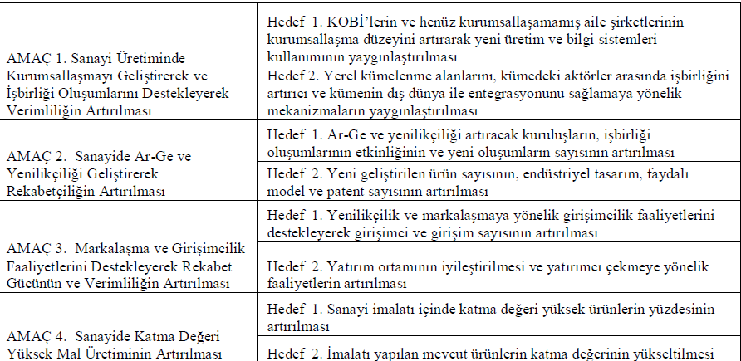
1) SANAYİDE VERİMLİLİK VE REKABETÇİLİK

Slide 51
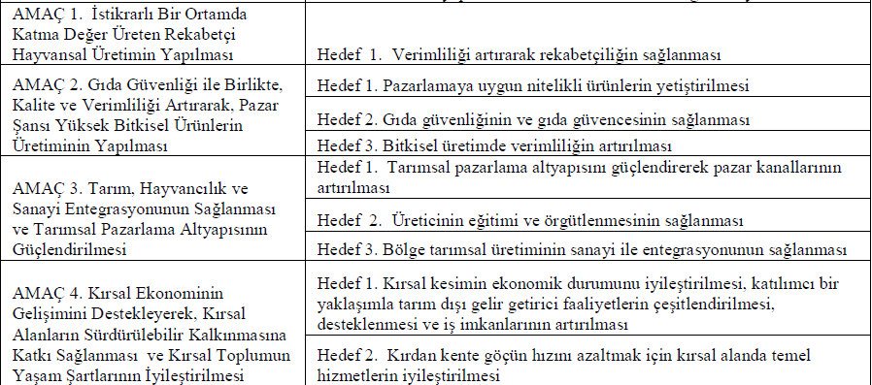
2) TARIMDA VERİMLİLİK VE KIRSAL KALKINMA

Slide 52
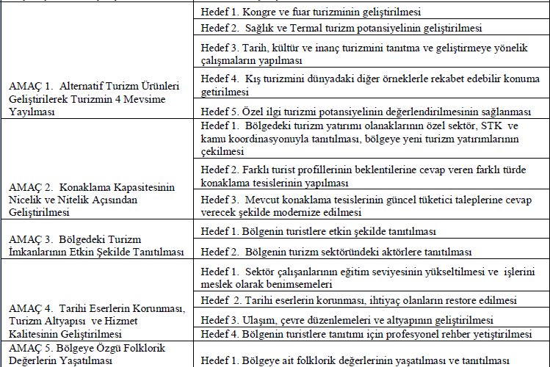
3) TURİZMDE ÇEŞİTLİLİK

Slide 53
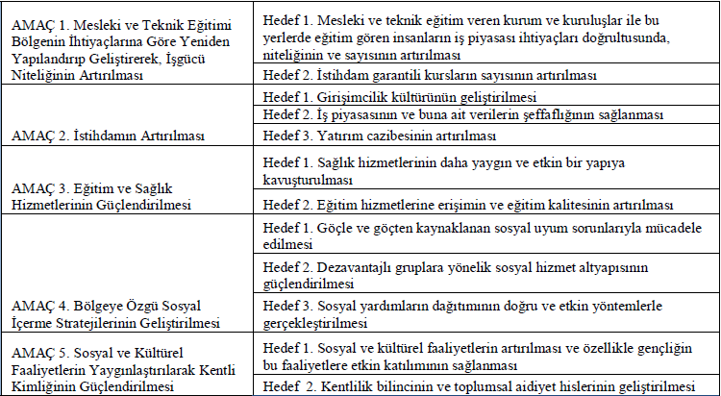
4) SOSYAL KALKINMA VE İSTİHDAM

Slide 54
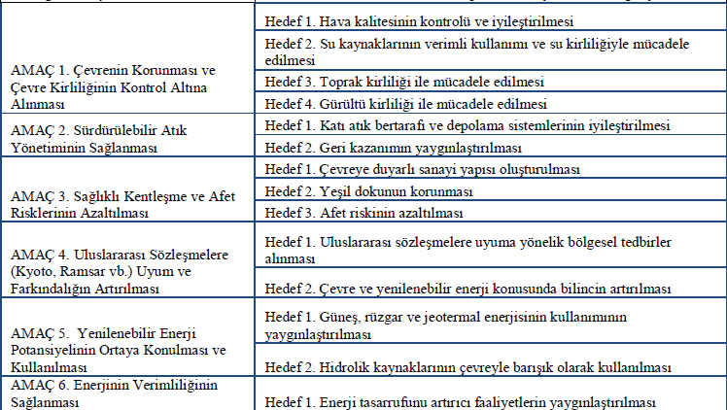
5) SÜRDÜRÜLEBİLİR ÇEVRE VE ENERJİ

Slide 55
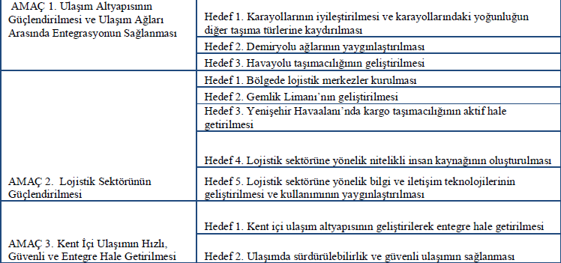
6) ULAŞIM VE LOJİSTİK

Slide 56
AJANS DESTEKLERİ

Slide 57
AJANS DESTEKLERİ
Mali Destekler
Faiz ve Faizsiz Kredi Desteği
Proje Teklif Çağrısı
Doğrudan Faaliyet Desteği
Güdümlü Proje Desteği
DESTEKLER
Teknik Destekler

Slide 58
Proje Teklif Çağrıları
Yılı | Program Adı | Başvuru Sayısı | Kazanan Sayısı | Toplam Başvuru Sayısı | Toplam Kazanan Sayısı
2010 | Sanayi ve Turizmde Rekabet Gücünün Artırılması (Kar Amacı Güden-Gütmeyen) | 297 | 66 | 297 | 66
2011 | Ar-Ge ve Yenilikçilik (Kar Amacı Güden-Gütmeyen) | 160 | 29 | 368 | 76
 | Çevre ve Enerji (Kar Amacı Güden-Gütmeyen) | 112 | 29
 | Sosyal Kalkınma (Kar Amacı Gütmeyen) | 96 | 18
2012 | Sürdürülebilir Sanayi (Kar Amacı Gütmeyen) | 28 | ? | 82 | ?
 | Turizme Yönelik Küçük Ölçekli Altyapı (Kar Amacı Gütmeyen) | 29 | ?
 | Turizm Tanıtım (Kar Amacı Gütmeyen) | 25 | ?

Slide 59
2010 YILI PROJE TEKLİF ÇAĞRISI
Toplam Bütçe: 12.000.000 TL
Kar Amacı Güden Kuruluşlar
Kar Amacı Gütmeyen Kuruluşlar
27 Proje
8.000.000 TL
4.000.000 TL
38 Proje

Slide 60
2010 Yılı Proje Teklif Çağrısı
Kazanan Projelerden Bazıları…
Proje No | Proje Adı | Başvuru Sahibi | İli
TR41-10-01-079 | Elektrolitik Kaplama Tesisi Yatırım Projesi | Etis Endüstriyel Metal Kaplama Tesisleri San. Tic. Ltd. Şti. | Bursa
TR41-10-01-063 | Bozvit Aş Üretim Kapasitesinin Artırılması Rekabetçi Yapının Güçlendirilmesi | Bozvit Bozüyük Vitrifiye San. Tic. A.Ş. | Bilecik
TR41-10-01-050 | Cnc Yatay İşleme Merkezi | Etasis Elektronik Tartı Aletleri ve Sistemleri San. Tic. A.Ş. | Eskişehir
TR41-10-01-059 | Katlı Körük Üretim Metodunun Geliştirilmesi ve Hücre Üretim Yöntemine Geçilmesi | A.I.R Süspansiyon Sistemleri San. Tic. A.Ş. | Bursa
TR41-10-01-173 | Turallar Makina Rekabet Gücünün Artırılması | Turallar Uluslar Arası Makina San. Tic. Ltd. Şti | Bursa
TR41-10-01-024 | Gen-Kim Arge Yapısının Güçlendirilmesi İhracat, Ürün Çeşitliliği ve Pazar Payının Artırılması | Genkim Genel Endüstriyel Kimyevi Maddeler San. Tic. Ltd. Şti. | Bursa
TR41-10-01-033 | Cnc ve İleri Teknoloji Odaklı Doğal Taş Üretimi ve Tasarımı Projesi | Çekiçler İnş. Taş. Tic. San. A.Ş. | Eskişehir
TR41-10-01-135 | Üretimde Verimlilik Ve Rekabet Gücünün Artırılması Projesi | Msk Çelik Dövme Yedek Parça San. Ve Tic. Ltd. Şti. | Bursa
TR41-10-01-009 | Tıbbi Atık Geri Kazanım Sistemi | Akar Makine San. Tic. Ltd. Şti | Eskişehir
TR41-10-01-127 | Yenilikçi Yazılım Sistemi Kurulumu ve Makine Yatırımıyla Katma Değeri Yüksek Ürün Yaratma Projesi | Dilay Mobilya İnş. Gıda Teks. San. Ve Tic. Ltd. Şti. | Bursa

Slide 61
2011 YILI PROJE TEKLİF ÇAĞRISI
Toplam Bütçe: 16.000.000 TL
Çevre ve Enerji
9.000.000 TL
AR-GE ve Yenilikçilik
Sosyal Kalkınma
5.000.000 TL
2.000.000 TL
Kar Amacı Güden ve Gütmeyen Kuruluşlar
Kar Amacı Güden ve Gütmeyen Kuruluşlar
Kar Amacı Gütmeyen Kuruluşlar
26 Proje
24 Proje
15 Proje

Slide 62
2011 Yılı Proje Teklif Çağrısı
Kazanan Projelerden Bazıları…
Çevre ve Enerji
Kod | Başvuru Sahibi | Proje Adı
TR41-11-CE01-008 | Per-Kim Kimyevi Maddeler Metal Kaplama San. Tic. Ltd. Şti. | Per-Kim Ön Arıtma Tesisi Projesi
TR41-11-CE01-010 | Kıraç Galvaniz Tel. Metal Mak. İnş. Elk. San. Tic. A.Ş. | Galvanizleme Operasyonunda Ortaya Çıkan Atık Isı ve Zararlı Atık Tozun Proses İçinde Tekrar Değerlendirilmesi
TR41-11-CE01-018 | Mustafakemalpaşa Gıda Et Ürünleri Hayvancılık İnş. San. ve Tic. Ltd. Şti. | Hayvansal Atıkların Geri Dönüşümü
TR41-11-CE01-020 | Civan Geri Dönüşüm İzolasyon Plastik Metal İnşaat Taahüt San. Tic. Ltd. Şti. | Tehlikeli Atık Geri Kazanım Tesisi Modernizasyonu ve Kapasite Arttırımı
TR41-11-CE01-024 | TMG Doğaltaş Sanayi ve Ticaret Ltd. Şti. | Mermer Atıklarının Ekonomik Değere Dönüştürülmesi Projesi
TR41-11-CE01-029 | Arslan Kalıp Makine Plastik ve Metal San. Dış Tic. Ltd. Şti. | Küresel Isıtmayan Ergitme Ocağı
TR41-11-CE01-030 | Butekom Ar-Ge Merkezi | Çevreye Dost Perdelik Ürün Geliştirilmesi
TR41-11-CE01-037 | Özvar Endüstriyel Atıklar Geri Dönüşüm San. ve Tic. Ltd. Şti. | Tehlikeli Atıklarla Kontamine Olmuş Ambalajların Geri Dönüşümü Projesi
TR41-11-CE01-039 | Aslan Susam ve Tahin Gıda Mad. San. ve Tic. | Çevre Dostu ve Enerji Verimli Teknoloji Kullanımı ile Atık, Çevre Kirliliğinin Azaltılması
TR41-11-CE01-040 | MBH Gıda San.Tic. Ltd. Şti. | Temiz Çevre Gelişen İhracat
TR41-11-CE01-042 | Gesu Arıtma Tesisleri San.ve Tic. Ltd. Şti. | Su Geri Kazanımlı Paket Tip Ağır Metal Arıtma Sistemi

Slide 63
2011 Yılı Proje Teklif Çağrısı
Kazanan Projelerden Bazıları…
Ar-Ge ve Yenilikçilik
Kod | Başvuru Sahibi | Proje Adı
TR41-11-AY-002 | ÇMS Çetin Döküm Mak San Tic Ltd Şti | Dökümhanelerde kullanılan 60 ton/saat kapasiteli mikserin imal edilmesi
TR41-11-AY-003 | Eskişehir Sanayi Odası | Kaynak Teknolojileri Araştırma ve Uygulama Merkezi Kurulumu
TR41-11-AY-007 | Eskişehir Ticaret Borsası | AR-GE ve İnovasyon Projesi II
TR41-11-AY-010 | Alfatek Makina Elektronik San. Tic. A.Ş. | Çivi Tablalı CNC Delik Delme ve Kesme Tezgahı
TR41-11-AY-015 | UZAN Otomotiv San Tic Ltd Şti | Plastik Analiz Laboratuvarı (PAL)
TR41-11-AY-016 | Orhan Doğan Mob. Dek. İnş. Taah. San. Tic. Ltd. Şti. | HARAF
TR41-11-AY-017 | Mutlu Mobilya İnş. Gıda San. Tic. Ltd. Şti | Kurulacak Ar-Ge hattı ile Endüstriyel Tasarım Tesciline Sahip Ürünlerin Seri Üretimine Geçilmesi
TR41-11-AY-021 | E-Mak Makine İnşaat San. ve Tic. Ltd. Şti. | Asfalt Tesisleri ve Ekipmanları için Araştırma Geliştirme Amaçlı Laboratuvar Kurulumu Projesi
TR41-11-AY-022 | Dikmen Tarım Ürünleri Sanayi ve Ticaret Ltd. Şti. | Anadolu Popülasyonundaki Domates ve Patlıcan Çeşitlerinde Haploid Kültür ile Islah Materyali Üretimi
TR41-11-AY-024 | Etka-d Otomotiv Plastik Kalıp San Tic Ltd Şti | Yeni Ekol Plastik Koltuk
TR41-11-AY-029 | Simmark Endüstriyel Ekipman Teknolojileri San Tic Ltd Şti | Otomotiv Endüstri Kaporta Gövde Parçaları Geometrik Sabitleme Sistemleri

Slide 64
2011 Yılı Proje Teklif Çağrısı
Kazanan Projelerden Bazıları…
Sosyal Kalkınma
Kod | Başvuru Sahibi | Proje Adı
TR41-11-SK-003 | Bursa İl Milli Eğitim Müdürlüğü | Özel Eğitim Güzel Gelecek
TR41-11-SK-005 | Beylikova İlçe Gıda Tarım ve Hayvancılık Müd. | Kadın Eğitimde Sütüm Güvende
TR41-11-SK-008 | Bursa Yıldırım Faik Çelik Kız Teknik ve Meslek Lisesi | Kadınların Toplumsal Cinsiyet Rollerinde Farklılaşma: İstihdama Etkin Geçiş
TR41-11-SK-010 | Türkiye Yardım Sevenler Derneği Eskişehir Şubesi | Atölyemizde Elele
TR41-11-SK-021 | MEB / Nilüfer Özel Eğitim Meslek Lisesi | Konuşan Eller Çizimle Mesleki Becerileri Geliştiriyor
TR41-11-SK-028 | Bursagaz Eğitim Gönüllüleri Derneği | Engelli Eğitimini Kolaylaştıralım, Topluma Değer Katalım
TR41-11-SK-045 | Büyükorhan Belediyesi | Büyükorhan'da Kadınlar Üretime Başlıyor
TR41-11-SK-046 | Orhaneli Belediyesi | Orhaneli Üçüncü Bahar Yaşam Merkezi
TR41-11-SK-050 | Kestel Halk Eğitim Merkezi Müdürlüğü | Ben de Varım Toplumsal Dayanışma Projesi
TR41-11-SK-053 | Bursa İl Sosyal Hizmetler Toplum Merkezi Müdürlüğü | Şiddet Mağduru Kadınların Sosyal Yaşamda Desteklenmesi
TR41-11-SK-058 | Nilüfer Köylere Hizmet Götürme Birliği Başkanlığı | Doğancı, Dağyenice, Atlas Köy Kadınları Girişimcilik Projesi

Slide 65
2012 YILI PROJE TEKLİF ÇAĞRISI
Toplam Bütçe: 20.000.000 TL
Sürdürülebilir Sanayi
8.000.000 TL
Turizm Altyapı
Turizm Tanıtım
10.000.000 TL
2.000.000 TL
Kar Amacı Gütmeyen Kuruluşlar
Kar Amacı Gütmeyen Kuruluşlar
Kar Amacı Gütmeyen Kuruluşlar
? Proje
? Proje
? Proje

Slide 66
YATIRIM DESTEK VE TANITIM FAALİYETLERİ

Slide 67
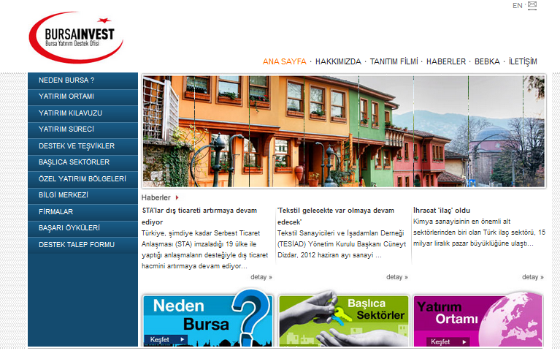
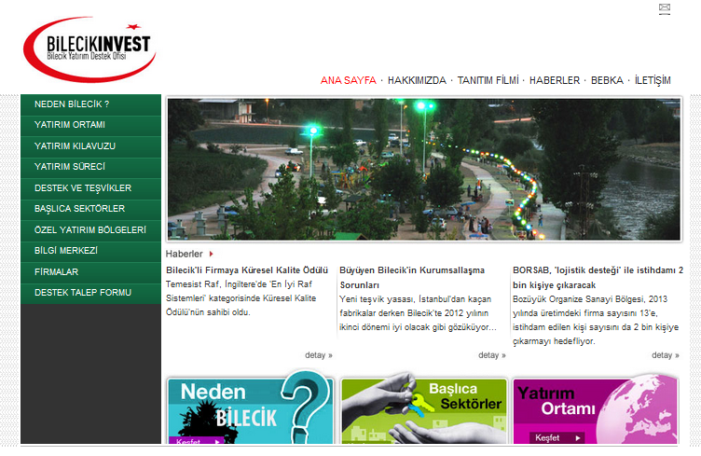
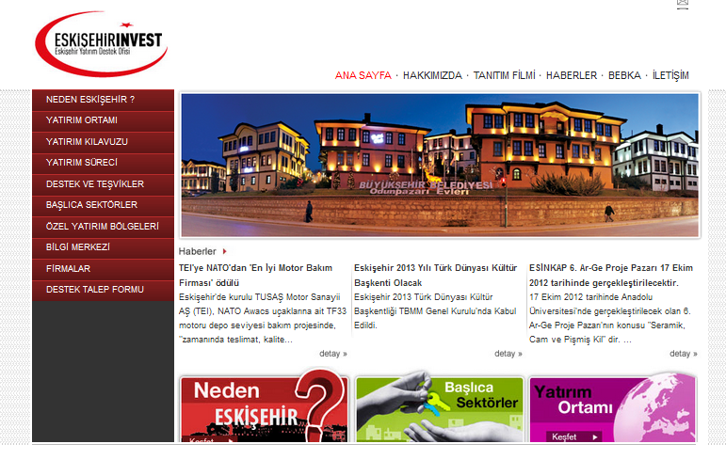
YATIRIM DESTEK FAALİYETLERİ
bursainvest.gov.tr
İnvestineskisehir.org.tr
İnvestinbilecik.org.tr

Slide 68
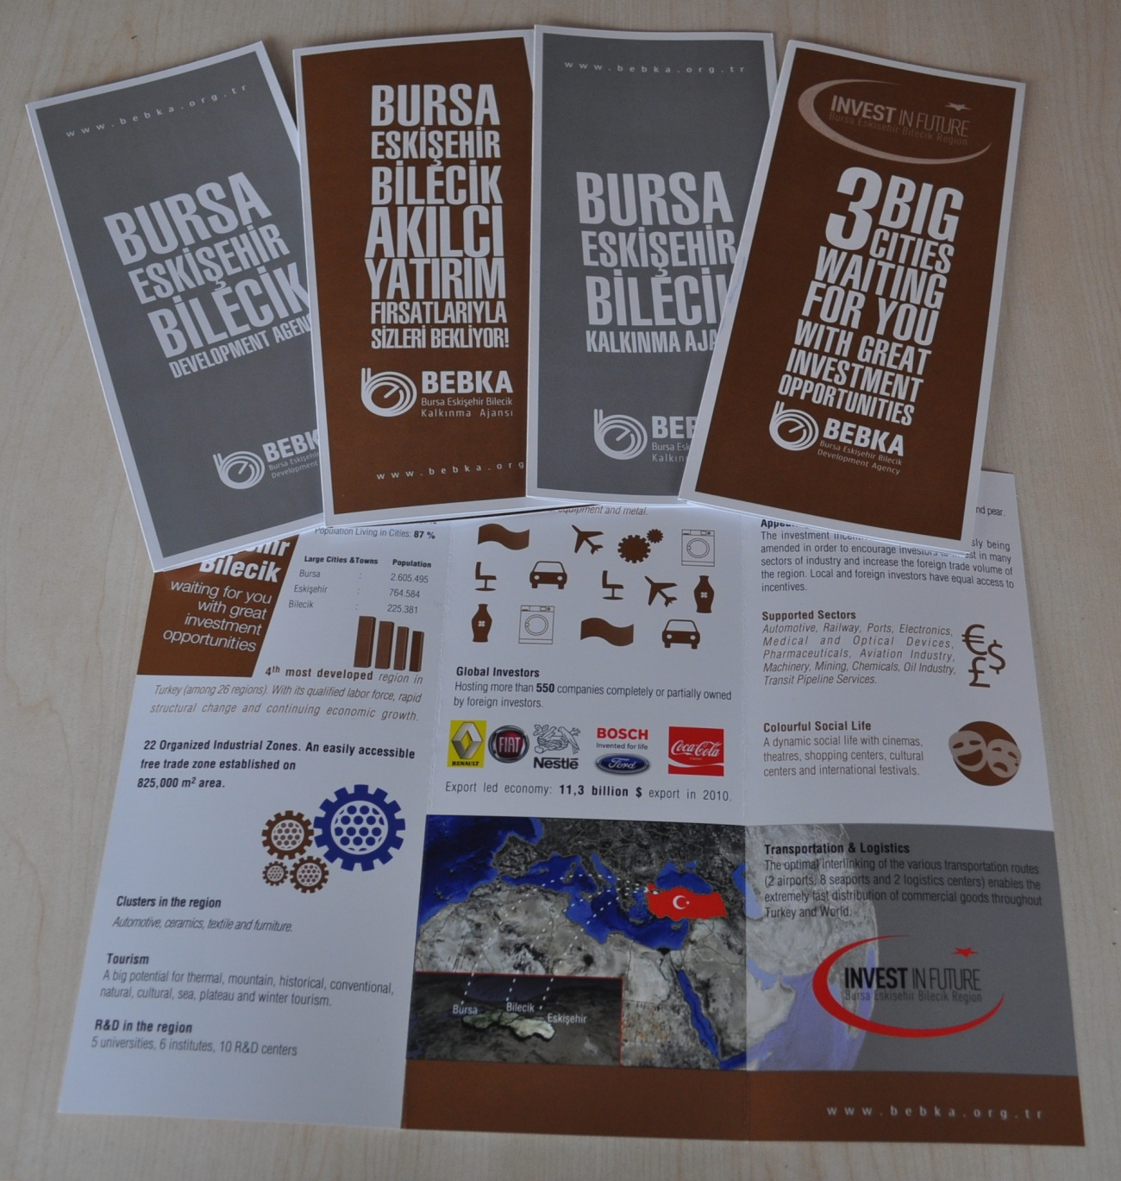
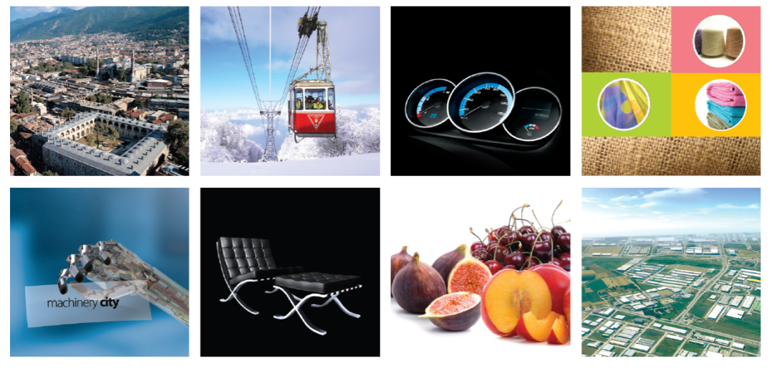
YATIRIM DESTEK FAALİYETLERİ
Ajansı ve Bölgenin Yatırım Olanaklarını tanıtıcı Türkçe ve İngilizce broşürler
Tanıtım Filmleri

Slide 69
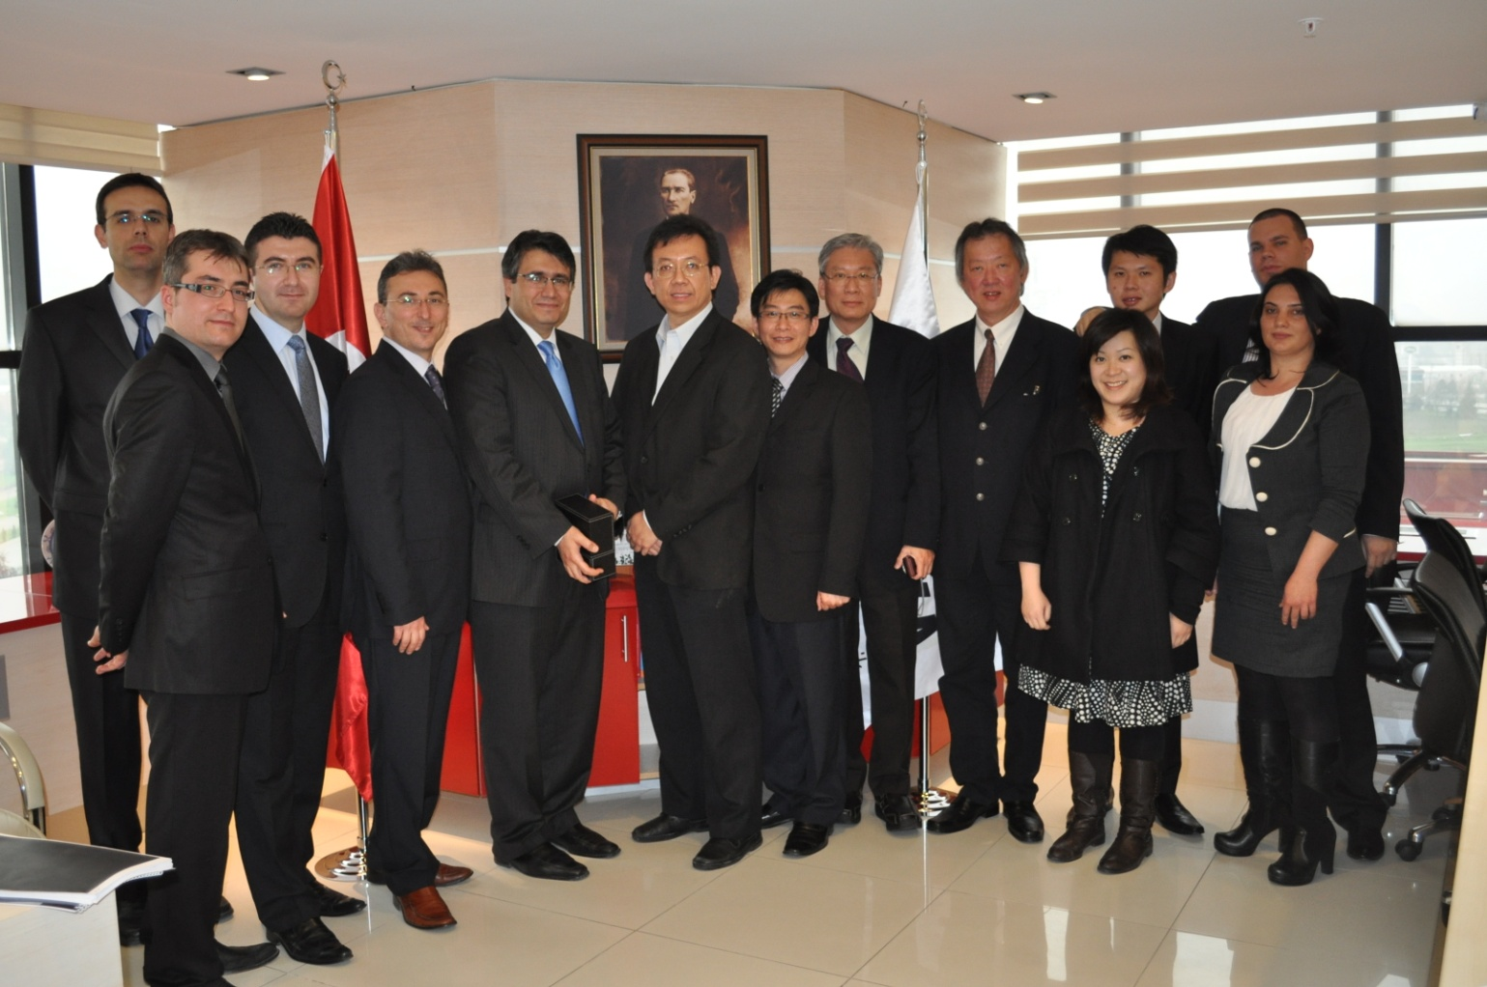
İŞBİRLİĞİ FAALİYETLERİ
Almanya
Avusturya
Çin
Finlandiya
Hollanda
Singapur
İspanya

Slide 70
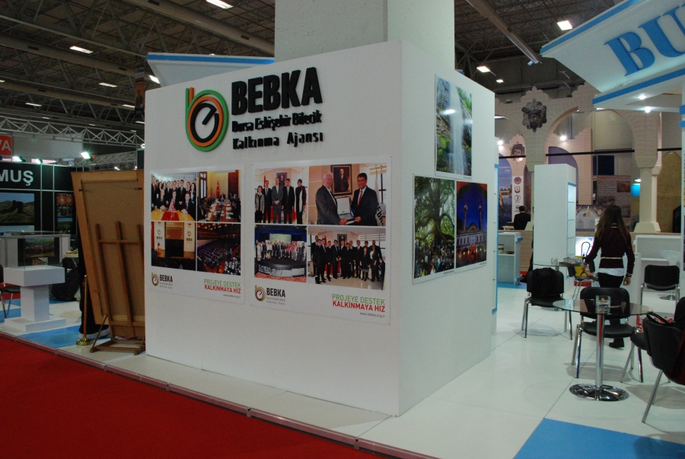
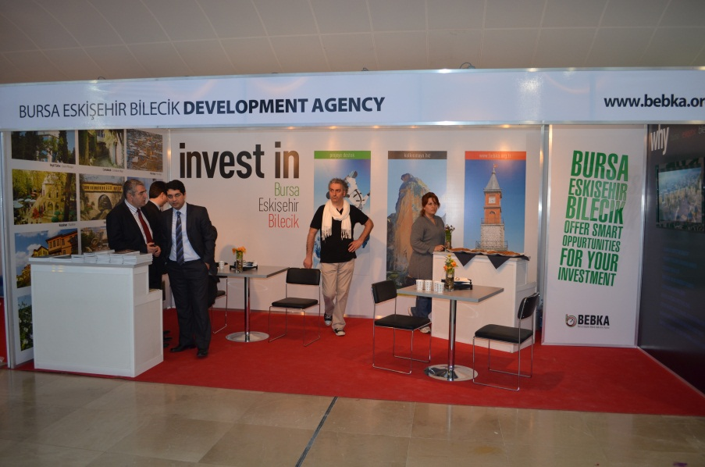
TANITIM FAALİYETLERİ
16. EMITT Doğu Akdeniz Uluslararası Turizm ve Seyahat Fuarı
1. Türk - Arap Turizm Buluşması – ATCEX 2012

Slide 71
TEŞEKKÜRLER…

